Slide 1
中医与养生
主讲人：钟国楚
2019年3月11日

Slide 2
1.基本概念：五脏六腑（主讲心肝脾肺肾胃，其他略带过），时辰
仅适合成年人（小孩老年人除外）

Slide 3
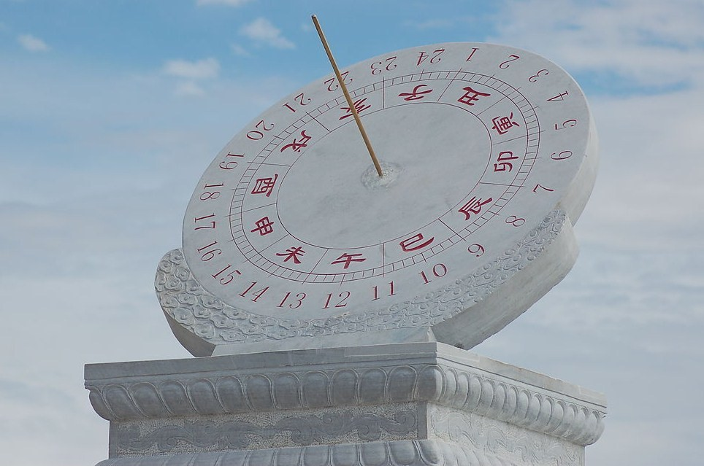
时辰

Slide 4
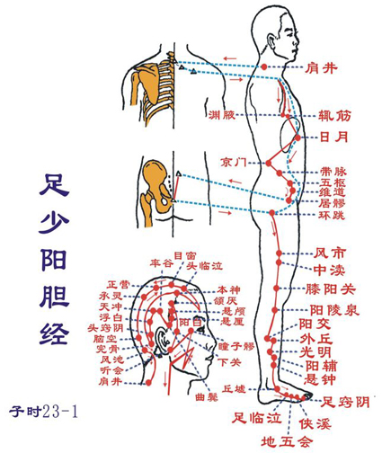
胆经（子时23-1点）
中国古代文化里，非常重视这个时辰，子时是一阳初生，恰恰是在一天最黑暗的时候，阳气开始生发
所以在晚上11点前一定要睡觉，因为子时养的是刚刚生发起来的阳气，如果你这个时候没有休息，阳气没养住，就会耗散最宝贵的生机。

Slide 5
肝经（丑时1-3点）
肝主藏血，是脂肝的疏泄功能、人的生发之机全都仰赖肝的疏泄功能。如果一个人经常生气和郁闷，就会抑制肝的疏泄、生发功能，就会气郁。气为血之帅，气郁则血流不畅，必然导致浑身无力、四肢冰冷。如果肝的生发功能长期被抑郁，就会影响其他脏腑的生长和营运功能。哪个脏腑虚弱，废物不能及时排除，经过积累，就会生癌。

Slide 6
肺经（寅时3-5点）
3-5点的时候，人体的气血开始重新分配，心需要多少，肾需要多少，这个气血的分配是由肺经来完成的。所以凌晨3-5点，应该是人睡得最沉的时候。因为我们人体从静到动的转化，一定是要通过深度的睡眠来完成的。这种重新分配的过程，一定要在深度睡眠当中来完成。

Slide 7
这个时间段，一般是人睡得最深的时候，比如熬夜，一般熬到一两点钟，三四点钟最难熬。因为这个时候人的气血重新分配，要是再熬，导致无法很好的分配，对人体的伤害最大。对于我们正常人而言，如果经常这个时候醒来，或者是出现大汗淋漓的现象，这都是我们身体不好的信号。这个时候要去看医生了。

Slide 8
大肠经（卯时5-7点）
养成排便的习惯

Slide 9
胃经（辰时7-9点）
7-9点，是胃经当令的时段。经脉气血是从子时一阳初生，到卯时的时候阳气就全生起来了。辰时，太阳也已经升起来了，天地出现一片阳的象。那么这个时候吃早饭就像贵如油的春雨，人体需要补充一些阴，食物就属于阴。前面都是阳气在运化，那么这个时候吃食物就是对人体的补充。
为什么说吃早饭不容易发胖呢？因为上午是阳气最足的时候，也是人体阳气气机最旺盛的时候，这时候吃饭最容易消化。另外，到9点以后就是脾经当令了，脾经能够通过运化把食物变成精血，然后输送到人的五脏去，所以早饭吃得再多也不会发胖。

Slide 10
我们现在经常会看到一些年轻人长痤疮，通常长在额头和脸颊上，这都是胃经的病，治痤疮一个很好的方法就是从胃经治。痤疮大多是由于胃寒造成的，往往这种长痤疮的人都特别喜欢喝冷饮以及精神郁闷，而这两者都会造成胃寒。
中国人都说，要吃好穿好，但是，吃好的前提是胃好，消化好，如果消化不好，却吃的好，不能消化吸收，就会变成更重的垃圾，加重肾脏的清理工作量，反而使身体更加虚弱，所以要以吃进补，首先要把胃调养好。

Slide 11
脾经（巳时9-11点）
脾是主运化的，脾和肺在中医里同属于太阴。所谓太阴，就是它们都具有分配的功能。肺分配的是全身的气血，而脾主要是把胃中腐熟了的食物的气血输送到肌肉腠理当中去，所以脾相对于肺来说是一个前期的初步的工作。
脾主统血，是指脾有统摄和分配精血的功能。如果经血没有从阴道走，而上行从口鼻出，就是脾不统血。

Slide 12
心经（午时11-13点）
心主血脉

Slide 13
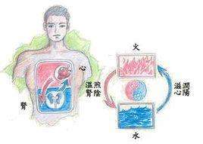
心肾相交
心属火，藏神；肾属水，藏精。两脏互相作用，互相制约，以维持正常的生理活动。肾中真阳上升，能温养心火；心火能制肾水泛滥而助真阳；肾水又能制心火，使不致过亢而益心阴
在午时心经当令的时候要小憩，即使睡不着闭目养神也是有好处的

Slide 14
心肾不交
肾水上扬不足，容易上火口腔溃疡、长痘痘，口臭、口苦、入睡慢，心烦气躁......
心火下温煦不足，导致下半身冷，手脚冰冷，肚子凉，膝盖无力、腿脚沉重、腰冷腰痛，女人会宫寒痛经、月经不调。

Slide 15
心肾不交一般原因
用脑过度
大量气血就会往上引，下半身气血不足，长时间如此，就造成上半身过热，下半身火力不足
适量用脑，勿过度劳累
运动少
活动少、老是坐着的人，身体中部最容易堵。一旦中焦堵了，最容易出现的情况就是“上焦有火，下焦有寒”。
祛内热最好的办法就是运动发汗，慢跑、快走、瑜伽、健身操都可以，每次45分钟到一个小时，运动到腿脚热乎乎的，全身微微出汗就达到目的了，每天运动的人不容易上火，因为气血通畅后，内热随汗水而出。
熬夜
早睡
上热下寒的人，千万不能随便吃清热泻火药或凉茶，经常吃会使元气大伤。需要的是引火归元，把火从头顶引到下面，引到丹田。
泡脚，金鸡独立（气血下引，引火归元）

Slide 16
小肠（未时13-15点）
小肠的功能就是先吸收被脾胃腐熟后的食物的精华，然后再把它分配给各个脏器。
未时小肠经当令，主吸收，所以午饭要吃好（好即营养高吸收好），如果吸收能力差，那么吃营养很好的反而形成更严重的垃圾（因为吸收不了），人体就需要更多的能量处理它，这样就会使人体更虚，所以说进补因人而异，别人的补于你可能是负担。

Slide 17
膀胱（申时15-17点）
古语：朝而授业，夕而习复（早上学完东西，到申时要好好练习强化记忆）
申时是学习的最佳时段（膀胱经是一条可以走到脑部的经脉）

Slide 18
肾（酉时17-19点）
这个时候是肾经当令。我们中国人对肾是最为关注的。肾主藏精，什么是精呢？用打比方的方式来说，精就像“钱”，什么都可以买，什么都可以变现。人体细胞组织哪里出问题了，“精”就会马上过去变成它或帮助它——人体缺某种细胞，它就能够把自己变现成这种细胞。所以，精是我们人体当中最具有创造力的一个原始力量，它是支持人体生命活动的最基本的一个物质。而肾就是充分发挥其秘藏“精”的功能，让“精”在最关键的时候发挥作用。

Slide 19
我们中国人注重补肾，因为许多人认为元气藏于肾。我们中国人常说“人活一口气”，这口气就是元气。那这个元气是什么呢？说白了就是我们先天带来的那点真气。这就有点像我们去煤气站拉煤气罐，自己拿哪个煤气罐事先并不知道，哪个煤气罐气足自己也不清楚，但是只要拿到了就是你的。如果你拿到只有半罐气的煤气罐，那么就说明你元气是很虚的。你要想长寿的话，就必须尽量不用火，或者把阀门开得很小，这就叫养。如果你的煤气罐里的气是非常足的话，你回来后不节约使用，而是使劲地开大火来烧，也会使用了不多久。其实，人生的那些阀门、那些气机，是不可以开的太大的。

Slide 20
我们每天都在用元气，它是维系我们生机的一个很重要的东西。那么靠什么来调动我们的肾精和元气呢？我们每天都要吃一种东西，这种东西天天都在调着我们的元气，保障我们的生活能够正常有序地进行，这个东西就是盐。中医咸味是入肾的，所以我们吃东西口味一定要清淡，不要太浓，否则太调元气。许多人由于压力大、工作紧张，吃饭的时候口味变得越来越重，特别喜欢咸味或辣味的东西。这说明元气已经大伤，肾精已经不足，需要靠辛辣、通窜的东西来把它调起来。

Slide 21
酉时发低烧是肾气大伤
在下午17点到19点的时候发低烧，属肾气大伤。相比较而言，发低烧好还是发高烧好呢？发高烧实际上还是气血足的一个象。气血特别足的话，才有可能发高烧。人成年之后发高烧的可能性就不大了，真正发高烧的都是小孩子，他们动不动就可以达到很高的热度，因为小孩子的气血特别足。而发低烧是怎么回事呢？发低烧实际上是气血水平很低的一个象，特别在下午17点到19点的时候，这个时候发低烧的话，就属于肾气大伤。

Slide 22
心包（戌时19-21点）
需要保持心情舒畅，开开心心

Slide 23
三焦（亥时21-23点）
需要让肉体舒服
这个时辰，适合像猪一样，就是怎么舒服怎么来，所以，准备睡觉

Slide 24
最后
1.补血去肝火：枸杞菊花泡茶
2.颈椎操
3.如何不得病

Slide 25
THANKS
谢谢聆听

